Slide 1
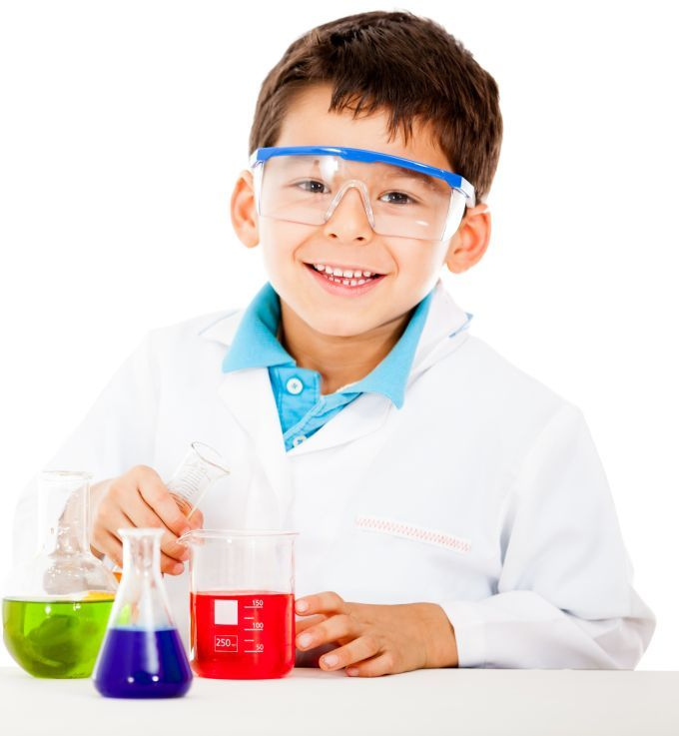
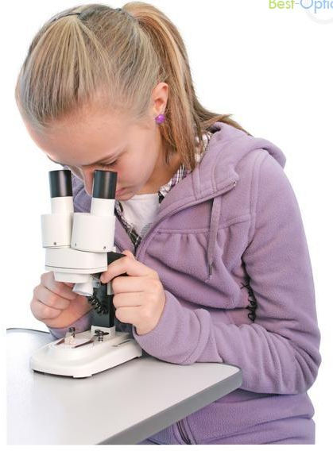
ЦЕНТР МОЛОДЕЖНОГО ИННОВАЦИОННОГО ТВОРЧЕСТВА «IT-медицина» Приглашает в ВОЛШЕБНЫЙ МИР медицинской науки и техники
215-08-98
г. Самара, ул. Чапаевская, 87

Slide 2
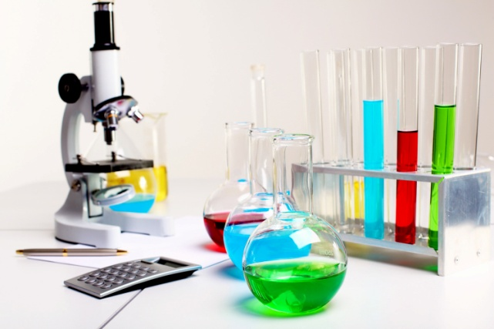
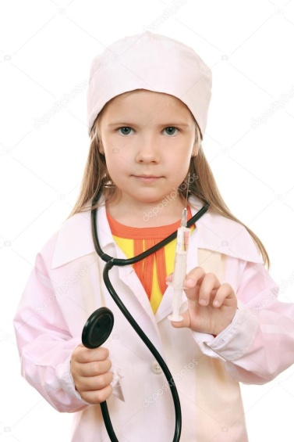
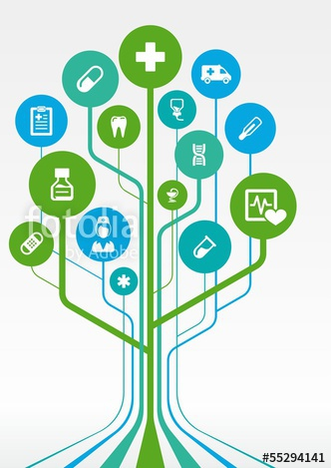
ЦМИТ «IT-медицина» - это
УНИКАЛЬНЫЕ ПРОГРАММЫ
СОВРЕМЕННЫЕ ЛАБОРАТОРИИ
ПРЕПОДАВАТЕЛИ САМГМУ
ИННОВАЦИОННЫЕ ПРОЕКТЫ
ПОДГОТОВКА АБИТУРИЕНТОВ

Slide 3
Направления курсов
НЕЙРОКОМПЬЮТЕРНЫЕ ИНТЕРФЕЙСЫ
(9-11 класс)
КЛЕТОЧНЫЕ ТЕХНОЛОГИИ
(9-11 класс)
ИННОВАЦИОННЫЕ ПРОЕКТЫ
АНАТОМИЯ И ФИЗИОЛОГИЯ
(8-11 класс)
БИОЛОГИЯ И МИКРОБИОЛОГИЯ
(7-11 класс)
ХИМИЯ
(7-11 класс)

Slide 4
Направления курсов
ОКРУЖАЮЩИЙ МИР ДЕТЯМ (3-4 класс)
практическая часть из Выпускных проверочных работ (ВПР)
ХИМИЯ – это интереснейшие опыты и эксперименты
Выращивание кристаллов
Занимательные опыты: «Мармелад», «Растворение нерастворимого», «Жидкий хамелеон», «Слоновая паста»
БИОЛОГИЯ – работа с лабораторным оборудованием
Наблюдения над природными объектами: вода, почва, воздух
Знакомство с микроскопом
Выращивание растений и создание необходимых для этого условий

Slide 5
Программа обучения
ДЛИТЕЛЬНОСТЬ ЗАНЯТИЯ: 1,5 часа
КУРСЫ: ребенок может выбрать несколько понравившихся ему направлений
ИННОВАЦИОННЫЕ ПРОЕКТЫ: от идеи до проекта с каждым из учеников с наставниками из центра и школ
КОНКУРСЫ: подготовка учеников и их проектов к региональным, федеральным специализированным мероприятиям
ГРУППЫ: максимальное количество человек в группе - 12
ЦЕНА: стоимость одного занятия 437 рублей

Slide 6
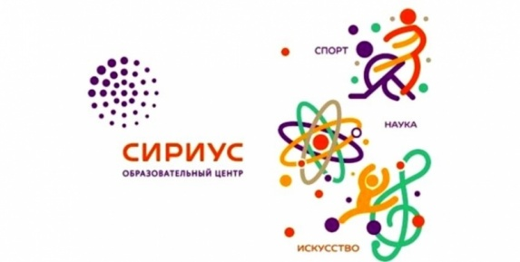
Перспективы развития
инновационных проектов
Взлет
Юный медик
Сириус
Шустрик
Юниор
Первые шаги в науку
Лифт в будущее «Система приоритетов»
Балтийский научно-инженерный конкурс

Slide 7
Почему ребенку необходимо участвовать
в конкурсах
дипломы и сертификаты дополнят портфолио вашего ребенка
победители получают дополнительные баллы при поступлении в образовательные учреждения
стажировки в крупные компании
встречи с известными учеными, советы от экспертов по проекту
поездка в образовательный центр «Сириус» г. Сочи
бесценный опыт, невероятные ощущения , новые знакомства

Slide 8
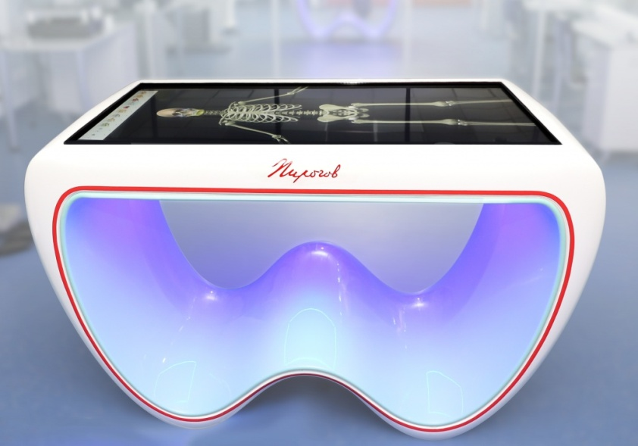
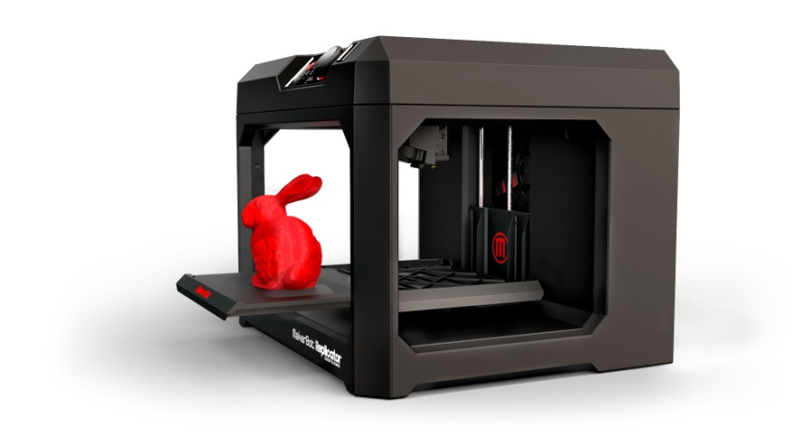
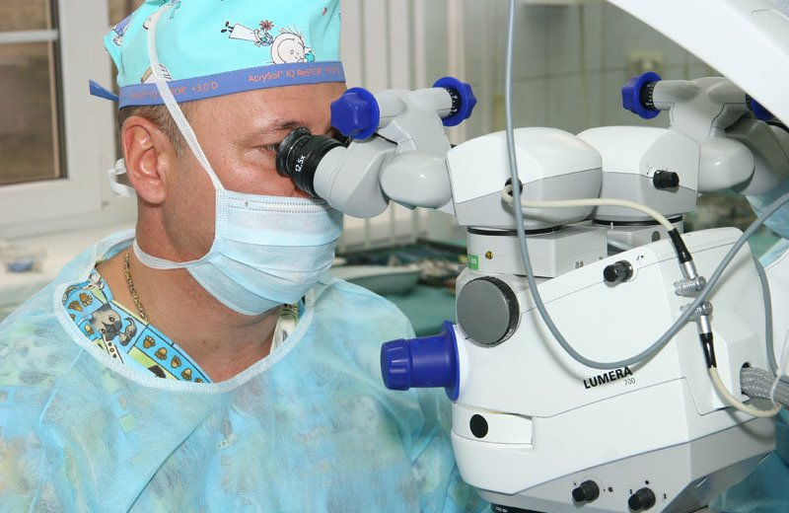
Увлекательные экскурсии
Центр прорывных исследований
«Информационные технологии в медицине»
Техно-парк СамГМУ
Институт экспериментальной медицины и биотехнологий
Высокореалистичный трехмерный 3-D атлас «Пирогов»
Аппаратно-программный комплекс
«Виртуальный хирур»
3-D печать
3-D сканирование
Комплексные экспериментально-клинические и лабораторные исследования
Банк тканей

Slide 9
Ждем Вас
в
ЦМИТ «IT-медицина»
215-08-98
+79277845754
it.med63@gmail.com
it.medicine63
г. Самара, ул. Чапаевская, 87
(Стартап-центр СамГМУ)

